Slide 1

Introduction to Lattice格
格的应用背景
1 社会的组织管理架构
2当代网络环境下的办公MIS系统中的访问控制问题
3 软件工程的继承性问题
4 其它方面的应用

Slide 2
上界和下界
偏序集(P, ≤)的子集S的上界：a∈P. 如果∀x∈S都有x≤a, 则成a为子集S的上界。
思考：上界的存在性和唯一性…
偏序集(P, ≤)的子集S的下界：自己定义…
The bounds of a subset S of a partially ordered set P may or may not be elements of S itself.
If S contains an upper bound then that upper bound is unique (why?) and is called the greatest element of S.
思考：最小元最大元与上界下界之间有何关系？

Slide 3
Least Upper Bound and Greatest Lower Bound 最小上界和最大下界
Abbreviation: (lub, glb)
Definition: L is a poset.
(1)最小上界for two elements a, b in L, if there is upper bound c∈L satisfies: a≤ c, b ≤c, and for any possible upper bound c' in L of both a and b, c ≤ c'. c is called the least upper bound of a and b, denoted as lub (a, b) = a∨b
(2)最大下界Similar definition for greatest lower bound, denoted as glb(a, b) = a∧b
Questions: 两个元素的最小上界或者最大下界是否存在，如果存在是否唯一？ 举例说明。

Slide 4
子集的最小上界与最大下界
Abbreviation: (lub, glb)
Definition: L is a poset. A ⊆ L is a subset of L，
Least Upper Bound： if there is an element c satisfies: ∀ a∈A, a ≤c, and for any possible upper bound c' in L of all elements in A, c ≤ c', denoted as (∨A)
Greatest Lower Bound: Similar definition for greatest lower bound of a subset of L, denoted as (∧A)
Questions: 一个子集的最小上界或者最大下界是否存在，如果存在是否唯一？ 举例说明。

Slide 5
例 设A={1，2，3，6，9，12，18，27}“整除≤ ”关系是A上的偏序关系，其次序图如下，因此，它们构成一个偏序集<A； ≤ >。
27
12
18
lub(2,3)=？，
glb(12,18)=?，
lub(18,27)=?
9
6
2
3
1

Slide 6
Lattice 格
Definition （Lattice）: A poset L is a lattice if every two elements a and b of ∈L has great lower bound and least upper bound.
Two examples:
Example 1: N is the set with all positive integers. “m|n” means that n can be divided by m. The poset <N, |>
Example 2: A is a non-empty set. S=P(A) is the power set of A with all subset of A. <S, ⊆> is a poset.

Slide 7
Lattice 格
Note: for a lattice, we write a∨b and a∧b as least upper bound and great lower bound. 问题：如果不是格，只是一个普通偏序，这样表示有问题吗？
Think about the two examples above.
问题：If S is a total order, is S a lattice? Why?

Slide 8
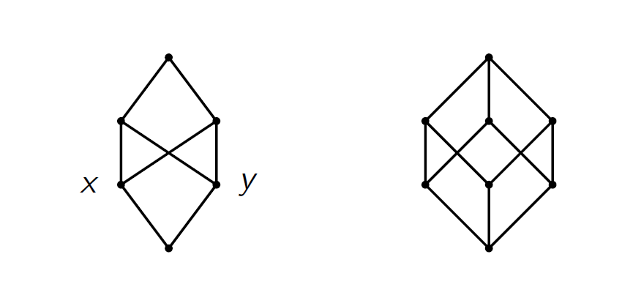
Examples：
请同学们自己举一些格和非格的偏序集的例子

Slide 9
例 试判断下列次序图给出的偏序集哪些是格？
e
f
e
d
d
c
b
c
a
b
a
(a)
(b)
30
h
f
g
15
10
6
d
e
5
3
2
b
c
(c)
1
a
(d)
解 （a）不是格， (b)不是格，
(c)是一个格， （d）是一个格

Slide 10
Complete Lattice
思考问题：在一个格里面，是否任意的一个非空子集都有最大下界或者最小上界？
Complete Lattice (完全格）：A poset L is a complete lattice, if every subset of A ⊆ L has least upper bound and great lower bound.
思考问题：what is the difference between lattice and complete lattice?
Examples…
Question: is a total order complete lattice? How about finite lattice?

Slide 11
Examples
Example1： The lattice <P(A), ⊆ > is a complete lattice.
Example 2: The rational unit interval <(0, 1),≤> is a lattice. Is a complete lattice?

Slide 12
Lattices as algebra
For a lattice L, the symbol ∧and∨ are meaningful, both are operations on L.
Lattice L correspond to the algebra <L, ∧, ∨>.

Slide 13
Four Basic Properties of Lattices
Propositions For any lattice L, the algebra <L, ∧, ∨> satisfies:
(1) x∧x=x; x∨x=x (Idempotence 幂等律)
(2) x∧y=y∧x; x∨y=y∨x ( Commutative 交换律 )
(3) (x∧y)∧z = x∧(y∧z); (x∨y)∨z = x∨(y∨z); (Associative law 结合律)
(4) x∧(x∨y ) = x = x∨(x∧y ) (吸收律 absorption law)
Prove that these equations hold in any lattice. (在充分理解最大下界和最小上界的基础上，利用偏序的三条基本性质来证明）

Slide 14
格＜L；≤>中保序性:
For all elements x, y, z in L, the following inequations hold:
(5) x∧y≤x; x∧y≤y
(6) x ≤x∨y; y ≤ x∨y;
(7) If y ≤z, then x∨y ≤ x∨z (保序性)
(8) If x ≤z, y≤r then x∨y ≤ z∨r
Prove:… （学会证明以上的8条性质）
注：1 当证明相等时，一般从偏序的定义出发，或者证明两者相互有≤的关系，在利用反对称性说明其相等；
2 当证明一个≤另一个时，可能从定义出发，也可能利用可传递性；还有根据情况，说明其中一个是另一个的下界或者上界；

Slide 15
格应用1--社会的组织管理架构
普通的社会组织、行业很多都是符合“格”的概念，也就是说每两个节点间都存在共同的下级和上级。
最高层节点成员，如军队系统中的军委，股份有限公司中的董事会等
。。。。
最底层节点成员，如士兵中的下士，公司内部的门卫等

Slide 16
格应用2--当代网络环境下的MIS系统中的访问控制问题
从信息安全的角度来看，适应于社会组织的架构，信息的访问控制需要符合权限的设置，而权限的制约依据理论的模型---格
比如强制访问控制，基于角色的访问控制，以及现在新的基于安全流的控制，实际上就是依据节点的权限建立的格架构
下图是一个医院的信息管理系统，他们的数据既有共享性，又有分割，互斥性，需要格架构来管理。

Slide 17
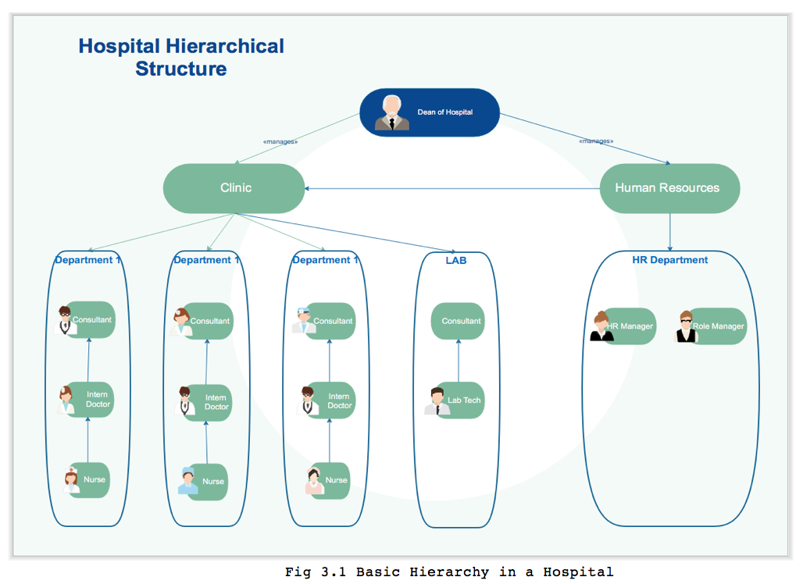
格应用—3 医院信息管理系统
业务院长
科室
主任医师
医师
护士
大堂服务接待等

Slide 18
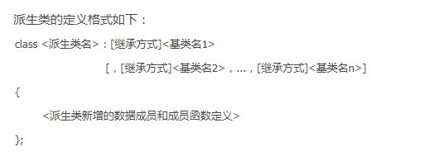
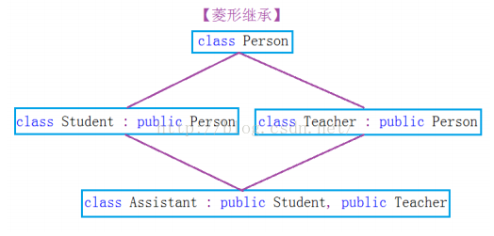
格应用4--软件工程中的继承问题的解决
当前面向对象的程序开发语言，为了充分利用软件的可继承性优势，一般把共性的数据和操作提炼，作为基类，在此基础上进一步开发深入的操作，实现操作的继承，尤其多重继承更是如此，也是以格的架构实现。

Slide 19
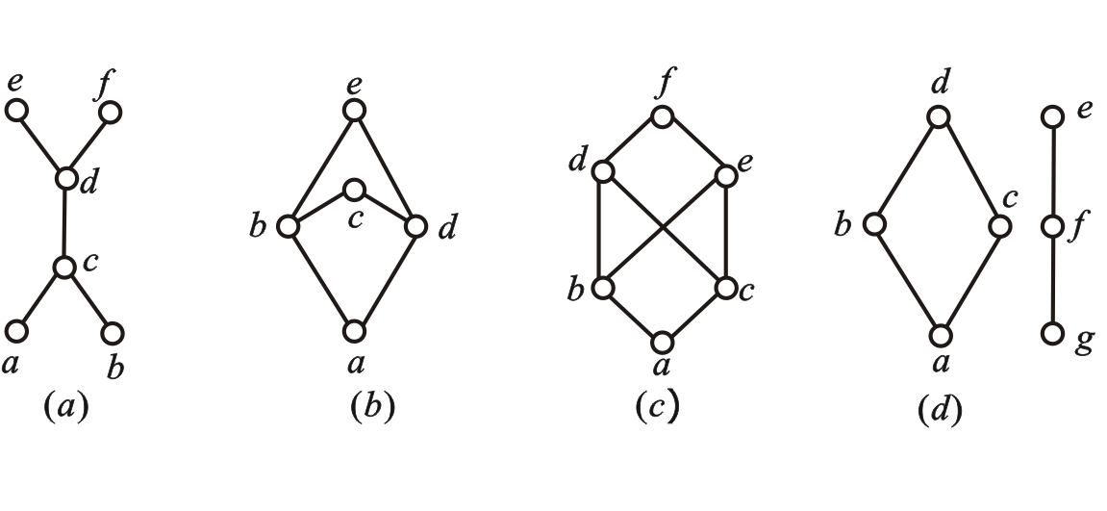
练习
1 判断下列偏序集是否构成格，并说明理由. (1) <Z,≤ >，其中Z是整数集，≤为小于或等于关系. (2) 偏序集的哈斯图分别在下图给出.

Slide 20
作为补充内容，讲解就到这里，后面的内容自己看。
期末考试不靠格论内容。

Slide 21
Duality Principle 对偶原理
定义 设<L；≤>是格，P是包含格的元素和符号=、≤、≥，∧，∨的命题，将P中的≤、≥，∧和∨分别替换成≥、≤、 ∨和∧所得的命题P^{D}称为P的对偶(或对偶命题)。
Example: (a∨b∧c)≤c 的对偶是 (a∧b∨c) ≥ c
对偶原理 ： 对于格<L，≤>上的任一真命题P，其对偶 P^{D} 亦为格<L，≤>上的真命题。
似曾相识吗？ 阐述对偶原理的意义…

Slide 22
Lattice and Its algebra
Proposition: for any algebra <L, ∧, ∨> , if it satisfies the four basic laws above (1)-(4) (幂等律、交换律、结合律、吸收律), there is a partial order ≤ on L given by x≤y iff x∧y=x ( or actually x∨y=y );
And with this partial order≤, L is a lattice where x∧y is just the greatest lower bound of both x and y, x∨y is the least upper bound of a and b.
Why?
注意：这里的∧, ∨只是两个二元代数运算符号，并不是什么最大下界与最小上界。 只有按照上面定义了偏序关系后，这两个运算刚好对应于该偏序的最大下界与最小上界。

Slide 23
Lattice and Algebra
Summary:
Lattice is an algebra with two operations ∧, ∨. 满足4条基本运算律(交换律、结合律、幂等律和吸收律)
A special algebra <L, ∧, ∨> （满足4条基本运算律）can induce an unique partial ordering ≤ with which L is a lattice.
So, we use “lattice” to refer either to a poset where any two elements have a glb and lub, or to a certain algebra satisfying the four basic operation laws. We often pass freely between these two notions. 在格序和格代数两个术语之间交替使用。

Slide 24
Sublattice 子格
Definition: <L,≤> is a Lattice, A⊆L is a non-empty subset. <L, ∧, ∨> is an algebra. If ∧, ∨ are closed in A, then <A,∧,∨> is a sub-algebra, and <A,≤> is a lattice too, called a sub-lattice of L.
Examples…
例 设U={a,b,c}，则2^{U}={φ,{a},{b},{c},{a,b},{a,c},{b,c},{a,b,c}}
格<2^{U} ;⊆ >对应的代数系统形式的格是 <2^{U}；∪，∩>. 找出一些子格来

Slide 25
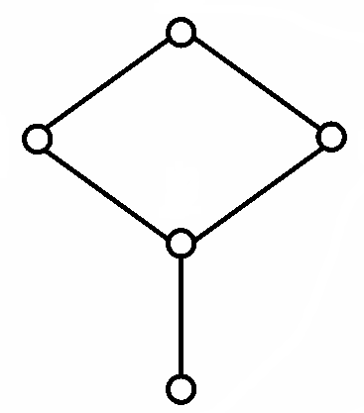
练习
求图中格的所有四个元素的和5个元素的子格.
解
e
c
d
b
a

Slide 26
Examples
Example: Let L = {1，3，4，6，12}，the binary relation “|”on L (divisibility), <L, |> is a lattice. Written as <L；|>，
3∨( 6 ∧ 4 ) = 3 ∨ 1= 3
(3∨6)∧(3∨4) = 6 ∧ 12 = 6
12
So, 3∨(6∧4)≠(3∨6)∧(3∨4)
6
6∧(3∨4) = 6∧12 = 6
4
(6∧3)∨(6∧4)= 3∨1= 3
3
=> 6∧(3∨4)≠(6∧3)∨(6∧4)
1
思考: 这个例子说明了什么问题? （五角格）
格代数中分配律不一定成立

Slide 27
Distributive Inequation 分配不等式
Theorem: <L,≤> is a lattice. x, y, z are elements in L. The following inequations hold.
x∨(y∧z)≤(x∨y)∧(x∨z)
(x∧y)∨(x∧z)≤x∧(y∨z)
Prove (1) : x≤(x∨y), (y∧z)≤y≤(x∨y), so x∨(y∧z)≤(x∨y)
x≤(x∨z), (y∧z)≤z≤(x∨z), so x∨(y∧z)≤(x∨z)
=> x∨(y∧z)≤(x∨y)∧(x∨z)
Similar way to prove (2)
思考：上面的不等式跟分配律有什么异同？

Slide 28
Distributive Lattice 分配格
Definition: <L,≤> is a lattice. The following equations are equivalent.
x∨(y∧z) = (x∨y)∧(x∨z) for all x, y, z in L (分配律）
(x∧y)∨(x∧z) = x∧(y∨z) for all x, y, z in L (分配律）
The lattices that satisfy the above laws are called distributive lattices (分配格）
思考：观察上面的等式，是否跟数理逻辑里面有关逻辑或逻辑与类似？或者跟集合论里面的交并运算分配律类似？

Slide 29
Distributive Lattice 分配格
Examples: （说明为什么）
e
d
e
d
c
c
d
b
c
d
b
c
b
b
a
a
a
a
e
钻石格
d
五角格
c
b
a

Slide 30
Distributive Lattice 分配格
Question： <L,≤> is a total order set. Is it a distributive lattice? Why?
性质：在一个格中，分配律的两个等式只要有一个成立，则另一个一定成立；也即不存在一个成立一个不成立。 要么都成立，要么都不成立。
x∨(y∧z) = (x∨y)∧(x∨z) for all x, y, z in L (分配律）
(x∧y)∨(x∧z) = x∧(y∨z) for all x, y, z in L (分配律）
Why?
注：可以用对偶原理证明两个分配律是等价的，也可以直接证明有一个能推出另一个。

Slide 31
Distributive Lattice 分配格
Theorem: <L, ∧, ∨> is a distributive lattice. For all x, y, z in L,
y=z iff x∧y=x∧z and x∨y=x∨z
Proof…
由y=z => x∧y=x∧z and x∨y=x∨z 显然
由x∧y=x∧z and x∨y=x∨z => y=z
z = z∨(z∧x) (??律) = z∨(y∧x) = (z∨y)∧(z∨x) (??律) = (z∨y)∧(y∨x) = (y∨z)∧(y∨x) = y∨(z∧x) (??律) = y∨(y∧x) (??律) = y

Slide 32
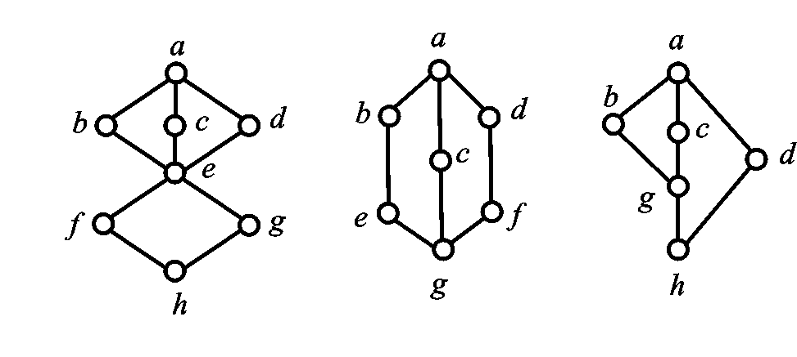
练习
判别下述格L是否为分配格.
L₁ L₂ L₃
图13

Slide 33
Bounded lattice 有界格
Bounded lattice 有界格：if lattice L has upper bound and lower bound, L is called bounded lattice. The upper bound is usually written as 1, and the lower bound as 0.
如果格L存在一个最大元和最小元(当然也是整个集合的上界和下界), 很多情况下分别记这个最大元和最小元为1和0.
Examples…
解释最大元和最小元分别记为1与0的原因

Slide 34
Complement Lattice 有补格
Definition: <L, ∧, ∨> is a bounded lattice with 1 and 0. For a∈L, if there is an element a′ ∈L, satisfies: a∨a′ = 1 and a∧a′ =0, a′ is called the complement element of a. (补元素）
Question: 补元素是否一定存在？ 如果存在，唯一吗？
Examples…
A lattice element may have no complement; may have multiple complements.
But if the lattice is distributive, the complement element of a is unique if exits.
1
d
1
a
b
c
a
b
c
d
c
d
b
a
0
e
f
g
0

Slide 35
Complement Lattice 有补格、布尔格
Definition: <L,∧,∨> is a bounded lattice, has 1 and 0. For all a∈L, a has complement element in L, L called a Complement Lattice (有补格）
Definition: A lattice <L,∧,∨> is called a Boolean lattice (布尔格、有补分配格) if
(i) L is distributive,
(ii) L has 0 and 1 (bound lattice )
(iii) each a ∈ L has a (necessarily unique) complement a′ ∈ L.
Accordingly, a Boolean algebra（布尔代数）is defined to be a structure
<B;∨,∧, ′, 0, 1> such that
(i) B;∨, ∧ is a distributive lattice,
(ii) a∨0 = a and a∧1 = a for all a ∈ B,
(iii) a∨a′ = 1 and a∧a′ = 0 for all a ∈ B.

Slide 36
有界分配格的补元惟一性
定理 设<L,∧,∨,0,1>是有界分配格. 若L中元素 a 存在补元, 则存在惟一的补元.
证 假设 c 是 a 的补元, 则有   a∨c = 1, a∧c = 0,
又知 b 是 a 的补元, 故
  a∨b = 1, a∧b = 0 
从而得到 a∨c = a∨b, a∧c = a∧b, 由于L是分配格, b = c.
注意：
在任何有界格中, 全下界0与全上界1互补.
对于一般元素, 可能存在补元, 也可能不存在补元. 如果存在补元, 可能是惟一的, 也可能是多个补元. 对于有界分配格, 如果元素存在补元, 一定是惟一的.

Slide 37
Complement Lattice 有补分配格、布尔代数
Theorem: if <L, ∧, ∨, ′> is a Boolean algebra, ∀a,b∈L，such that
⑴ (a′)′=a (对合律）
⑵ (a∨b)′= a′∧b′
⑶ (a∧b)′= a′∨b′
问题：性质(2、3)类似于什么？

Slide 38
有限布尔代数
Theorem: if <L, ∧, ∨, ′> is a finite boolean algebra, ∀a,b∈L，…
结论：任何一个有限布尔代数的元素个数都是2^{n}; 也一定同构于n个元的集合A的幂集上的布尔代数<2^{A}, ∪, ∩, ′ , ϕ, A>

Slide 39
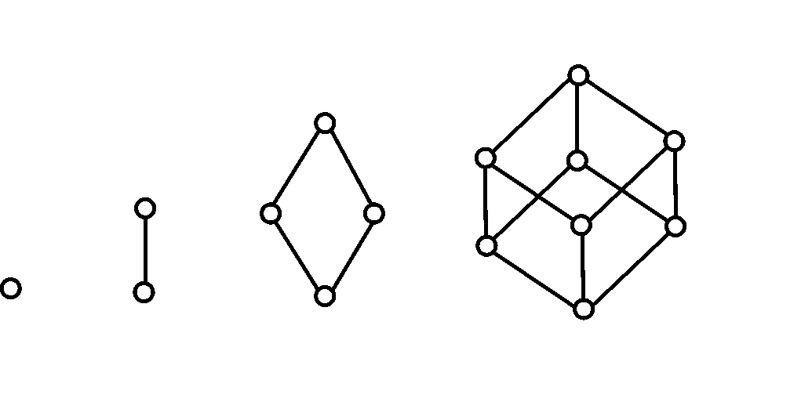
有限布尔代数的结构
有关布尔代数同构的一个重要结果涉及到有限布尔代数的结构. 可以证明任何有限布尔代数都与某个幂集格同构. 因此，任何有限布尔代数的元素个数都是2^{n}, 其中n是某个自然数.下图给出了1元, 2元, 4元 和 8元的布尔代数.  

Slide 40
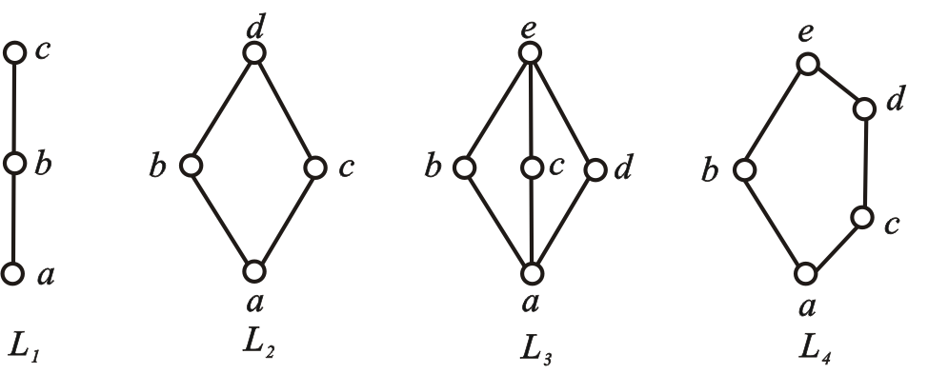
分配格、有补格与布尔代数 的练习
实例
L₁ 和 L₂ 是分配格, L₃ 和 L₄不是分配格.
称 L₃为钻石格, L₄为五角格.

Slide 41
练习
4．针对下图，求出每个格的补元并说明它们是否为有补格
L₁ L₂ L₃
L₁中, a与h互为补元, 其他元素没补元.
L₂中, a与g互为补元. b的补元为c, d, f；c的补元为b, d, e, f；d的补元为b, c, e；e的补元为c, d, f；f的补元为b, c, e.
L₃中, a与h互为补元, b的补元为d；c的补元为d；d的补元为b, c, g；g的补元为d. L₂与L₃是有补格.
图12

Slide 42
练习
7. 判断下述代数系统是否为格？是不是布尔代数？
(1) S = {1, 3, 4, 12}; 任给 x, y∈S,
x∘y = lcm(x,y), x∗y = gcd(x,y),
其中 lcm 是求最小公倍数, gcd 是求最大公约数.
(2) S = {0, 1, 2}; ∘是模3加法, ∗是模3乘法
(3) S = {0, ..., n}, 其中n≥2; 任给 x, y∈S,
x∘y = max(x,y), x∗y = min(x,y)
(1) 是布尔代数.
(2) 不是格.
(3) 是格, 但不是布尔代数.

